Slide 1
Notes:
みなさん、こんにちは。
この講座では、「ねんきんネット」の機能や登録の方法、活用の仕方についてご説明していきますのでよろしくお願いします。
【補足説明】
​
講師の皆様は、講座を行うにあたって、次の点を注意してください。​
受講者の皆様から、「ねんきんネット」について、教材に記載のない内容についての質問を受けた場合は、​自身の理解で回答せずに、この教材で紹介しているお問い合わせ先をご案内ください。​

Slide 2
Notes:
この講座は「ねんきんネット」について学ぶ講座です。​
第1章では、「ねんきんネット」とは何か、また「ねんきんネット」の機能について学びます。​
第2章では「ねんきんネット」を利用するための登録の方法を学びます。​
第3章では「ねんきんネット」の活用方法について学びます。​

Slide 3
Notes:
ここでは「ねんきんネット」とは何なのか、また「ねんきんネット」でどんなことが出来るのかをご説明いたします。​

Slide 4
Notes:
「ねんきんネット」は、インターネットを通じてご自身の年金の情報を手軽に確認できるサービスです。
24時間いつでもどこでも、パソコンやスマートフォンからご自身の年金情報を確認することができます。
マイナポータルと連携させることでマイナポータルからも簡単にアクセスすることが可能となります。
登録の方法については、次章でご紹介いたしますが、初回の利用登録はマイナンバーカードを使うと便利です。
なお、マイナンバーカードを使って、マイナポータルから利用登録する場合、
初回利用登録が可能な時間帯は、平日8時から23時までとなっており、時間帯によっては連携するまでに時間がかかる場合があります。

Slide 5
Notes:
「ねんきんネット」には、以下のような機能があります。
なお、ここで紹介する機能には、パソコンのみで利用できる機能も含んでいます。
ご自身の年金記録の確認
スマートフォンで、24時間いつでも最新の年金記録を確認できます。
将来の年金見込額の試算
さまざまな条件を設定することで、将来受け取る老齢年金の見込額が試算できます。
追納等可能月数と金額の確認
国民年金保険料等が未納の期間や、学生納付特例制度等が適用されている期間とその金額を確認することができます。
通知書の再交付申請
日本年金機構から送付している様々な通知書の再交付を申請することができます。
各種通知書の確認
日本年金機構から送付している様々な通知書をスマートフォンから確認できます。
届書の作成
日本年金機構へ提出する届書を手書きすることなく「ねんきんネット」上で作成することができます。
届書の電子申請
日本年金機構への届出の申請をスマートフォンから行うことができます。
電子版「被保険者記録照会回答票」の確認
年金記録の相談をした際に発行される「被保険者記録照会回答票」をスマートフォンから確認できます。
電子版「ねんきん定期便」の確認
毎年誕生月に送付される「ねんきん定期便」をスマートフォンから確認できます。
持ち主不明記録検索
現在持ち主がわからなくなっている年金記録などをインターネット上で検索できます。
主にこのような機能が「ねんきんネット」で利用することが可能です。

Slide 6
Notes:
ここでは、「ねんきんネット」を利用するための登録の方法をご説明いたします。

Slide 7
Notes:
まず、「ねんきんネット」を利用する際の登録方法を2種類ご紹介いたします。
1つ目は、マイナポータルからの利用登録をする方法です。
この方法では、まず、パソコンもしくはスマートフォンからマイナポータルにログインを行い、
マイナポータルの「年金記録・見込額を見る」（ねんきんネット）の機能から
「ねんきんネット」へ連携手続きをする、といった流れで利用登録を行います。
この登録方法では、マイナンバーカードとメールアドレスが必要となります。
2つ目は、マイナポータルは使わず、「ねんきんネット」から直接利用登録をする方法です。
マイナンバーカードをお持ちでない方はこちらを選択してください。
こちらの方法では、
「ねんきんネット」のユーザIDを取得の上、「ねんきんネット」から利用登録を進めます。
こちらの方法は、アクセスキーを持っている方と持っていない方で登録方法が異なります。
ユーザIDの取得には、年金手帳や年金証書などで確認できる「基礎年金番号」と登録するメールアドレスが必要となります。
アクセスキーをお持ちの場合はあわせてご用意ください。
なお、アクセスキーとは、ユーザIDの取得に必要な17桁の番号のことで、
「ねんきん定期便」などに記載がされています。
この番号を使用してお申し込みをいただくことで、即時にユーザIDを取得できます。
【補足説明】
講師の皆さまは、受講者の方が、どの方法で登録をしようとしているのか、把握の上講習会を進めてください。

Slide 8
Notes:
それでは、「ねんきんネット」を利用するためにまずは検索から始めましょう。​​
​​
最初に、Androidスマートフォンをお持ちの方の操作方法です。​
​​​
①ホーム画面の「Chrome」を押します。​​
②「検索用の枠」を押します。​​
③「ねんきんネット」と入力します。​
​

Slide 9
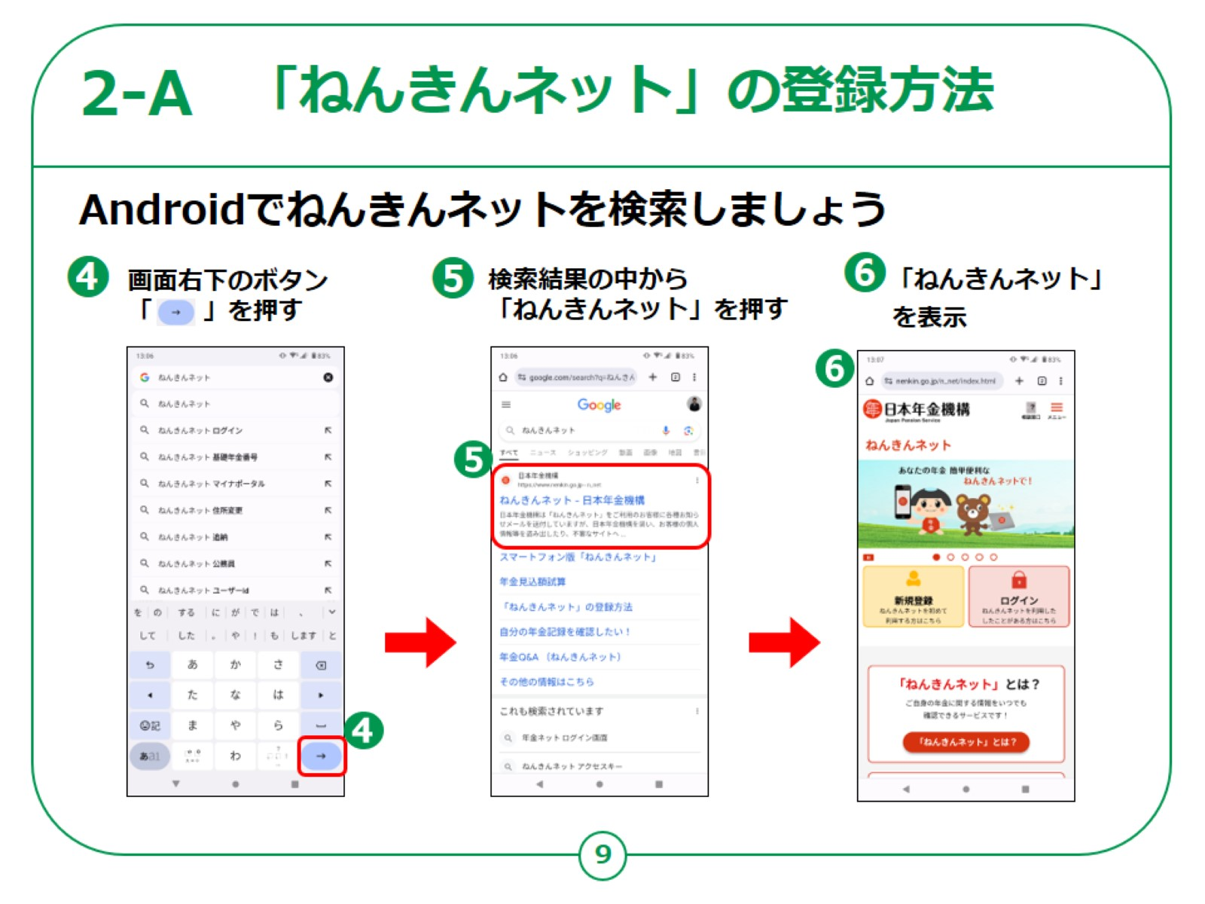
Notes:
④画面右下の「水色の右矢印」を押します。​​
⑤検索結果の中から日本年金機構の「ねんきんネット」を押します。​​
⑥「ねんきんネット」が表示されます。​
​
​

Slide 10
Notes:
次にiPhoneをお持ちの方の操作方法です。​​
①ホーム画面より「Safari」を押します。​​
②「検索用の枠」を押します。​​
③「ねんきんネット」と入力します。​
​
​

Slide 11
Notes:
④画面右下の青色の「開く」を押します。​​
⑤検索結果の中から日本年金機構の「ねんきんネット」を押します。​​
⑥「ねんきんネット」が表示されます。​
​
​

Slide 12
Notes:
それでは、実際に「ねんきんネット」の利用登録をしてみましょう。
はじめに、マイナンバーカードをお持ちの方の「ねんきんネット」の登録方法をご説明いたします。
①「新規登録」を押します。
②画面上部のスマートフォン版「ねんきんネット」のご利用はこちらを押します。
③画面が切り替わり表示されます。
④表示されている画面から「マイナンバーカードあり」を押します。

Slide 13
Notes:
⑤マイナポータルの画面で「ログイン」を押します。
⑥マイナポータルの数字４ケタのパスワードを入力します。
⑦「次へ」を押します。
⑧マイナンバーカードを後ろにかざします。

Slide 14
Notes:
⑨読み取りが完了したら、カードを外します。
⑩左上の「三本線」を押します。
⑪外部サイトとの連携を押します。
⑫上にスクロールします。

Slide 15
Notes:
⑬「ねんきんネット」の項目から「つなぐ」を押します。
⑭利用規約を確認して同意するに「✓（チェック）」を入れ、「次へ」を押します。
⑮「閉じる」を押します。
⑯つながっているウェブサイトから「ねんきんネット」を押します。

Slide 16
Notes:
⑰上にスクロールします。
⑱メールアドレスを入力します。
⑲お知らせメールの配信希望を選択します。
⑳「登録/変更内容を確認する」を押します。

Slide 17
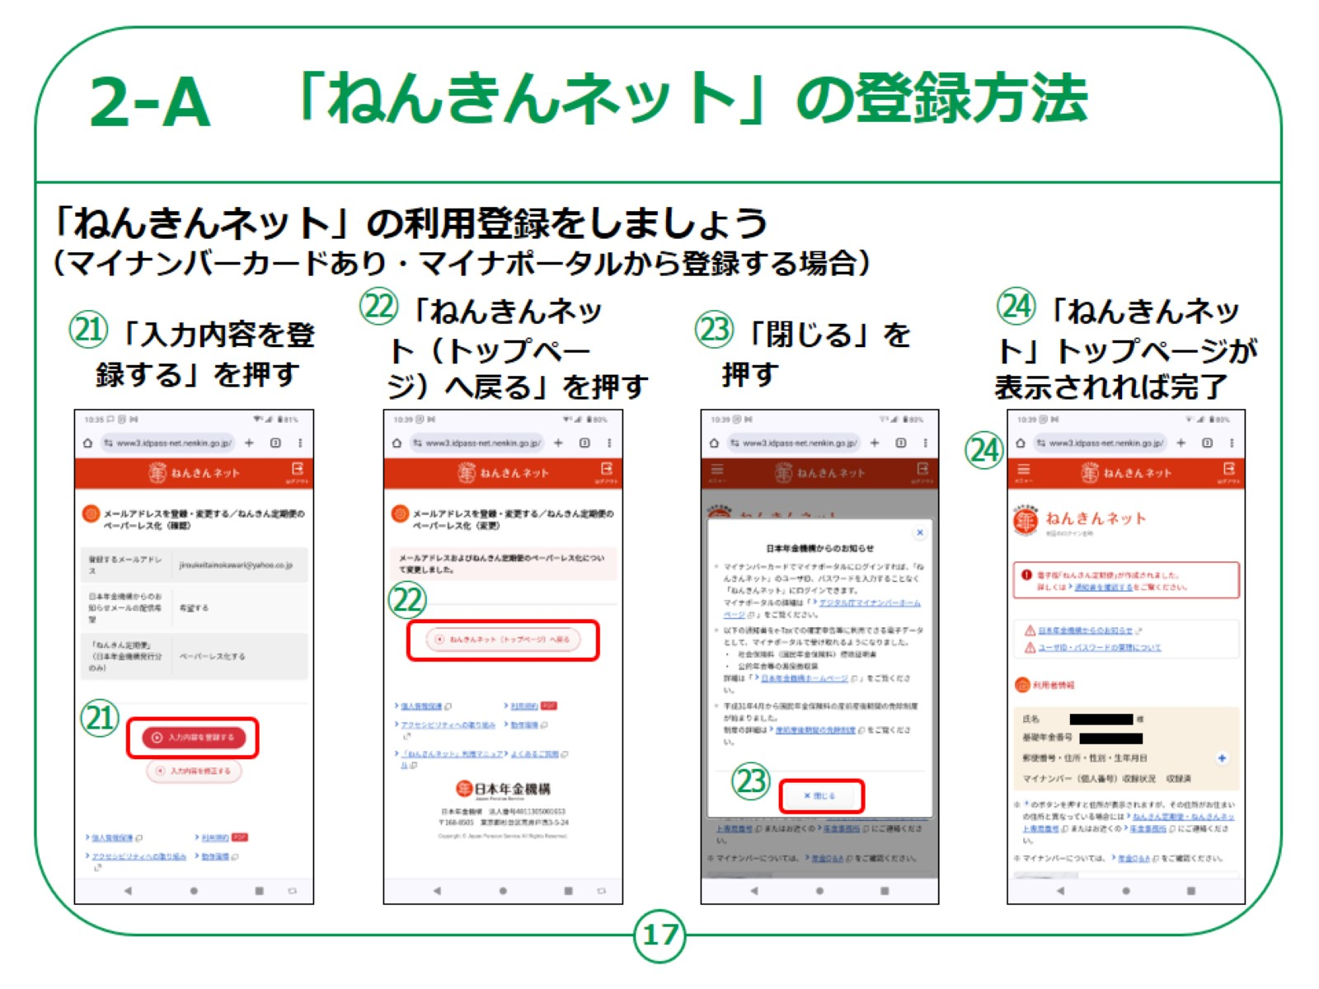
Notes:
㉑「入力内容を登録する」を押します。
㉒「「ねんきんネット」（トップページ）へ戻る」を押します。
㉓「閉じる」を押します。
㉔「ねんきんネット」トップページが表示されれば完了です。

Slide 18
Notes:
続いて、マイナンバーカードをお持ちでない方向けに、
「ねんきんネット」から直接登録をする方法をご説明いたします。
①「新規登録」を押してください。
②画面上部のスマートフォン版「ねんきんネット」のご利用はこちらを押します。
③画面をスクロールします。
④アクセスキーをお持ちの方は「アクセスキーあり」を、お持ちでない方は「アクセスキーなし」を押します。
【補足説明】
講師の皆さまは、受講者の方がアクセスキーを持っているかを確認の上講習会を進めてください。

Slide 19
Notes:
18ページの④で、「アクセスキーあり」を選択した方の手順からご説明いたします。
「アクセスキーなし」を選択した方は、23ページに進んでください。
①利用規約を確認し、同意するにチェックを入れます。
②「ご利用登録を続ける」を押します。
③表示された画面を上にスクロールします。
④確認ができましたら「閉じる」を押します。

Slide 20
Notes:
⑤アクセスキーを入力します。
⑥基礎年金番号を入力します。
⑦氏名を入力します。
⑧生年月日を入力し性別を選択します。

Slide 21
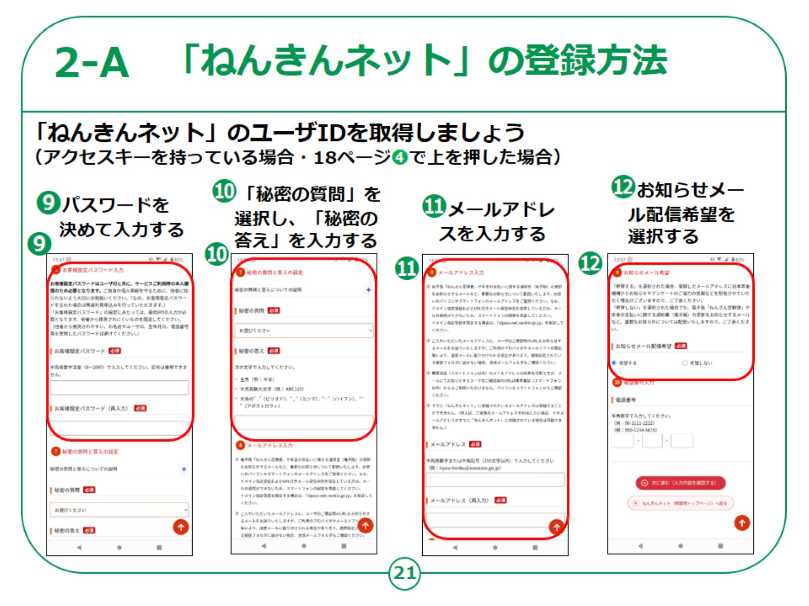
Notes:
⑨お客様パスワードを入力します。
⑩秘密の質問を選択し、秘密の答えを入力します。
⑪メールアドレスを入力します。
⑫お知らせメールの配信希望を選択します。

Slide 22
Notes:
⑬電話番号を入力します。
⑭「次に進む（入力内容を確認する）」を押します。
ユーザID確認用メールが登録したメールアドレス宛に送付されますので、
ユーザIDを確認の上、ログインしてください

Slide 23
Notes:
続いて、アクセスキーなしを選択した方の手順をご説明いたします。
①利用規約を確認し、同意するにチェックを入れます。
②「ご利用登録を続ける」を押します。
③表示された画面を上にスクロールします。
④確認ができましたら「閉じる」を押します。

Slide 24
Notes:
⑤表示された画面を上にスクロールします。
⑥基礎年金番号を入力します。
⑦氏名を入力します。
⑧生年月日を入力し性別を選択します。

Slide 25
Notes:
⑨郵便番号と住所を入力します。
⑩パスワードを決めて入力してください。
⑪秘密の質問を選択し、秘密の答えを入力します。
⑫メールアドレスを入力します。

Slide 26
Notes:
⑬お知らせメールの配信希望を選択し、電話番号を入力します。
⑭「次に進む（入力内容を確認する）」を押します。
後日ユーザIDが郵送されますので、そのユーザIDでログインしてください。

Slide 27
Notes:
それでは、登録できた「ねんきんネット」に実際にログインする方法をご説明いたします。
①「ログイン」を押します。
②画面上部の青い部分を押します。
③「マイナポータルからログイン」を押します。
④マイナポータルの画面で「ログイン」を押します。

Slide 28
Notes:
マイナポータルの画面では、
13Pの⑥～14Pの⑫の手順と同様に操作します。
⑤つながっているウェブサイトから「ねんきんネット」を押します。
⑥「ねんきんネット」のトップページが表示されればログインは完了です。

Slide 29
Notes:
次に、マイナンバーカードをお持ちでなく、
「ねんきんネット」から直接登録した方のログイン方法をご紹介します。
①「ログイン」を押します。
②画面上部の青い部分を押します。
③上にスクロールします。
④ユーザIDとパスワードを入力し、「ログイン」を押すと、ログインは完了です。

